Slide 1
第4章 链路层扩展L2TP

Slide 2
内容目录
4.1 PPP协议
4.2 认证协议PAP和CHAP
4.3 L2TP协议
4.4 分析

Slide 3
4.1 PPP协议
4.1.1 概述
PPP（point-to-point protocol）
点到点协议是为同等单元之间传输数据包而设计的链路层协议。
主要是用来通过拨号或专线方式建立点对点连接发送数据，使其成为各种主机、网桥和路由器之间简单连接的一种共同的解决方案。
点对点网络中，一个数据帧的接收者就是固定的对等端。
早期的PPP有效解决了“拨号上网”问题，使得用户不用申请新线路就可以使用家庭有线电话线路接入因特网。

Slide 4
4.1 PPP协议
4.1.1 概述
PPP（point-to-point protocol）
PPP协议不属于安全协议，但它会使用两个常用的认证协议PAP和CHAP。
PPP用于直连网络，这意味着两个PPP对等端不能跨越物理网络，这是一个很大的限制，所以IETF制定了L2TP对PPP进行扩展，其核心是允许客户跨越一个或多个IP网络建立虚拟的点到点链路。

Slide 5
4.1 PPP协议
4.1.1 概述
PPP（point-to-point protocol）
PPP协议不属于安全协议，但它会使用两个常用的认证协议PAP和CHAP。
PPP用于直连网络，这意味着两个PPP对等端不能跨越物理网络，这是一个很大的限制，所以IETF制定了L2TP对PPP进行扩展，其核心是允许客户跨越一个或多个IP网络建立虚拟的点到点链路。

Slide 6
4.1.1 概述
L2TP不是严格意义上的安全协议，因为它并未提供基于密码学的机密性、完整性等保护，但它确实提供了对口令等敏感信息的加密方法，以及基于共享秘密的身份认证方法。此外，基于L2TP和Ipsec构建的虚拟专用拨号网络是一种常见应用，大中型企业集团各地机构之间的远程网络连接很多都采用了这种技术。

Slide 7
4.1 PPP协议
4.1.2 组成 PPP规定了以下内容：
帧格式以及成帧方法；
用于建立、配置和测试PPP链路的链路控制协议（link control protocol，LCP），通信双方可通过LCP包协商一些选项。
一组用于建立和配置网络层协议的网络控制协议（network control protocol，NCP）。在PPP链路上可以传输不同网络协议的数据，NCP用于对这些网络协议相关的参数进行配置。但NCP只是一个统称，如果传输的是IP数据，则“NCP”是指IP控制协议（IPCP）。不同类型的NCP充分说明了PPP具有良好的通用性。鉴于IP的通用性，随后都以IPCP为例进行说明。

Slide 8
4.1 PPP协议
4.1.3 PPP帧封装格式
标志F 7E | 地址A FF | 控制C 03 | 协议 | 数据…… (<1500字节) | CRC | 标志F 7E
字节
1
1
1
2
2
1
说明：
（1）标志字符、地址字段（广播）、控制字段固定。
（2）协议字段的值指明了封装的协议数据类型。
（3）CRC：循环冗余校验码，用于检测传输中的数据错误。

Slide 9
PPP 协议的帧格式
先发送
首部
尾部
F
A
C
协议
信 息 部 分
CRC
F
7E
FF
03
7E
字节
1
1
1
2
不超过 1500 字节
2
1
PPP 帧
PPP 有一个 2 个字节的协议字段。
若为 0xC021, 则信息字段是 PPP 链路控制数据。
当协议字段为 0x0021 时，PPP 帧的信息字段就是IP 数据报。
若为 0x8021，则表示这是网络控制数据。

Slide 10
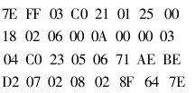
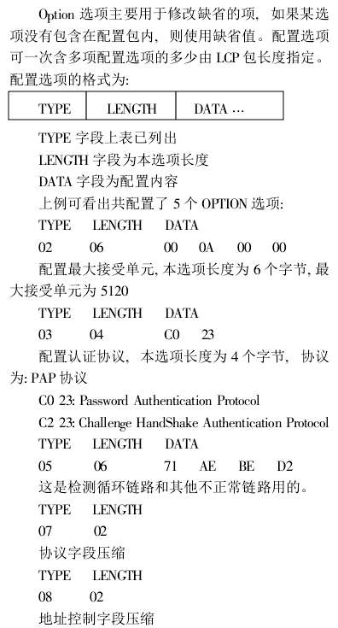
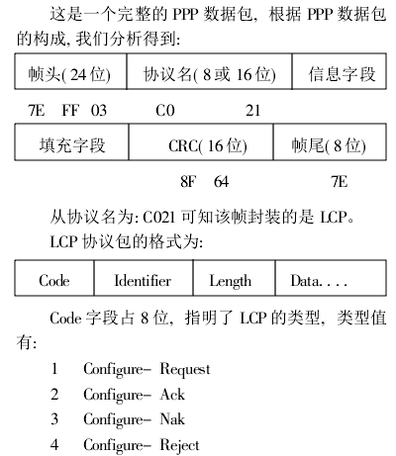
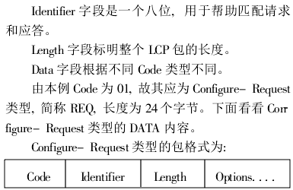
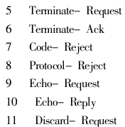

Slide 11
4.1 PPP协议
4.1.4 协议流程
在建立PPP链路前，发送方和回应方必须首先建立一条物理连接；
双方首先利用LCP建立PPP链路；
用PAP或CHAP验证身份；
用IPCP配置IP层参数；
通信完成后，双方利用LCP断开PPP链路；
断开物理连接。

Slide 12
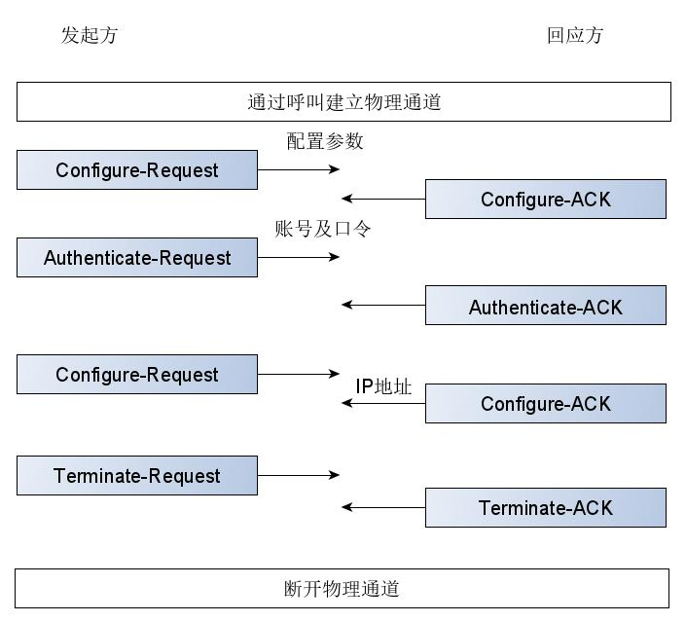
设认证协议为PAP，网络控制协议为IPCP且未出现异常，则整个PPP协议通信过程如下：

Slide 13
4.1 PPP协议
4.1.4 协议流程
整个过程包括5个阶段：
链路不可用阶段
链路状态的起始和终止点
链路建立阶段
在这个阶段，通信双方用LCP配置PPP链路
认证阶段
回应方认证发起方的身份
网络层协议阶段
回应方给发起方分配IP地址
链路终止阶段
PPP链路终止

Slide 14
链路静止
设备之间无链路
LCP 配置
协商失败
物理层连接建立
LCP 链路
终止
链路建立
物理链路
LCP 配置协商
鉴别失败
链路终止
鉴别
LCP 链路
鉴别成功或无需鉴别
链路故障或
关闭请求
网络层协议
已鉴别的 LCP 链路
NCP 配置协商
链路打开
已鉴别的 LCP 链路
和 NCP 链路

Slide 15
4.2 认证协议PAP和CHAP
4.2.1 PAP
PAP是基于口令的认证方法（Password Authentication Protocol）
被认证方向认证方发送Authenticate-Request报文（类型1），其中包含了身份（通常是账号）和口令信息。若通过认证，认证方返回Authenticate-Ack（类型2）, 否则返回Authenticate-Nak（类型3）。
以明文方式提供用户名和口令给网络接入服务器（network access server，NAS）
安全性较差，第三方容易窃取用户名和口令，并利用这些消息通过认证获取所有资源。
在PPP身份认证过程中，PAP仅在建立链路的阶段使用，在数据传输过程中不能使用。

Slide 16

PAP认证（两次握手）
用户名/口令
被认证方
认证方
PPP封装
路由器A
路由器B
接受/拒绝
PAP无法防止窃听、重放和穷举攻击。
0 7 8 15 16 31
类型（1） | ID | 长度
身份长度 | 身份……
口令长度 | 口令……
0 7 8 15 16 31
类型（2/3） | ID | 长度
消息长度 | 消息……
PAP报文格式

Slide 17
4.2 认证协议PAP和CHAP
4.2.2 CHAP
基于挑战的认证协议（Challenge-Handshake Authentication Protocol）
三次握手完成身份认证
工作过程（S为认证方，U为被认证方）：
S->U:R （随机数）
U->S:H(PW||R) （口令PW与R进行Hash）
S->U:合法用户|非法用户 （计算H(PW||R) ,比较是否相等）
Notes:
认证方向被认证方发送一个Challenge报文，其中包含了随机数R；
作为响应，被认证方将双方共享的秘密值PW和R一起作为输入，计算散列值，并通过Response报文返回；
认证方在本地将PW和R作为输入，用同一散列函数计算散列值，比较自己计算得到的值与收到的散列值是否一致。如果一致，返回Success，否则返回Failure。

Slide 18
CHAP认证（三次握手）
挑战
回应
被验证方
验证方
PPP封装
路由器A
路由器B
接受/拒绝
Notes:
与PAP认证比起来，CHAP认证更具有安全性，从前面认证过程的数据包交换过程中不难发现，采用PAP认证时，被验证是采用明文的方式直接将用户名和口令发送给验证方的，而对于CHAP认证则不一样。
CHAP为三次握手协议，它只在网络上传送用户名而不传送口令，因此安全性比PAP高。在验证一开始，不像PAP一样是由被验证方发送认证请求报文了，而是由验证方向被验证方发送一段随机的报文，并加上自己的主机名，我们通称这个过程叫做挑战。当被验证方收到验证方的验证请求，从中提取出验证方所发送过来的主机名，然后根据该主机名在被验证方设备的后台数据库中去查找相同的用户名的记录，当查找到后就使用该用户名所对应的秘密，然后根据这个秘密、报文ID和验证方发送的随机报文用Md5加密算法生成应答，随后将应答和自己的主机名送回，同样验证方收到被验证方发送回应后，提取被验证方的用户名，然后去查找本地的数据库，当找到与被验证方一致用户名后，根据该用户名所对应的秘密、保留报文ID和随机报文用Md5加密算法生成结果，和被验证方所返回的应答进行比较，相同则返回Ack，否则返回Nak。

Slide 19
CHAP认证
0 7 8 15 16 31
类型（1/2） | ID | 长度
值长度 | 值……
名字
0 7 8 15 16 31
类型（3/4） | ID | 长度
消息……
CHAP报文格式
Challenge和Response报文的类型编号分别为1和2，Success和Failure报文分别是3和4；
随机数和散列值长度可变，内容在“值”字段体现；
“名字”字段包含了发送方的身份描述信息；
“消息”字段包含了描述信息，比如，认证失败时可描述失败原因。
CHAP具备了安全协议的特征。此外，CHAP可以在链路建立和数据通信阶段多次使用。

Slide 20
CHAP安全性分析：
避免建立连接时传送用户的真实口令
R随机->避免重放攻击
不定时重复呼叫用户提供口令->避免第三方冒充远程客户进行欺骗
安全隐患分析：
服务器端口令明文存放
单向认证，不能认证服务器假冒
重复呼叫周期过长则容易受攻击，过短则增加双方计算量

Slide 21
4.3 L2TP协议
Layer 2 Tunnel Protocol，第二层隧道协议
PPTP和Cisco L2F协议联合版本
有一部分采用PPTP，但可在多种网络上传输，突破了PPTP只能在IP网络上传输的局限性
1999年8月IETF公布了L2TP。

Slide 22
4.3 L2TP协议
4.3.1 相关术语
LAC（L2TP接入控制器）：作为L2TP隧道的端点，位于一个LNS和一个远程系统之间，并在两者之间发数据包。从LAC发往LNS的数据包需要用L2TP协议进行隧道传输，从LAC到远程系统之间的连接或是本地的或是一个PPP连接。
LNS（L2TP网络服务器）：一次PPP会话的逻辑端结点，能处理PPP协议和L2TP协议分组。
AVP（attribute value pair，属性值对）：用于构造PPTP的控制消息。

Slide 23
4.3 L2TP协议
4.3.1 相关术语（续）
控制连接
一个控制连接是LAC和LNS之间的一条连接，用以建立、维护和关闭L2TP会话和控制连接本身
隧道
隧道存在于一个<LAC,LNS>对之间。隧道包括一个控制连接和零个或多个L2TP会话。隧道在LAC和LNS之间传输被封装的PPP数据包和控制消息
一条隧道对应一个控制连接，并可承载多个会话
LAC和LNS通过协商建立控制连接后，意味着隧道建立成功，随后即可承载会话。LAC每收到一个来自远程系统的呼叫，就为该呼叫建立一个会话

Slide 24
4.3 L2TP协议
LAC
L2TP隧道
LNS
控制连接
远程系统
呼叫
L2TP会话
PPP
虚拟PPP链路
远程系统
呼叫
L2TP会话
PPP
虚拟PPP链路
L2TP隧道、控制连接及会话之间的关系示意

Slide 25
4.3.2 L2TP的两种实现模式
2
LAC客户
Internet
企业内部网
1
LAC
LNS
PSTN/
ISDN
帧中继/ATM
企业内部网
LAC
LNS

Slide 26
4.3.2 L2TP的两种实现模式
（1）强制模式
提供L2TP服务的网络访问服务器作为LAC。
对用户透明，只需向LAC拨号建立PPP连接，由LAC建立一条通向目的LNS的隧道。
远程系统只需加载TCP/IP协议及普通的远程拨号软件即可。
可同时建立多条隧道，与多个公司同时通信。
缺点是隧道的建立依赖于支持L2TP协议的服务者。

Slide 27
4.3.2 L2TP的两种实现模式
（2）自愿模式
由连接到Internet的主机（LAC客户）自己建立、控制、管理VPN。
客户只需在其主机上安装LAC客户软件即可与LNS建立连接。
适合远程办公用户与自己公司相连的情况，隧道的建立不依赖服务提供者。
隧道不能分用/复用，LNS需要大量隧道来满足连接请求，并且每个用户同时只能开通一条隧道。

Slide 28
4.3.3 L2TP协议工作流程
强制模式下，考虑远程用户对公司总部内联网进行访问的情况，其建立L2TP会话的过程主要包括建立控制连接和建立会话：
远程用户通过PSTN/ISDN网，向LAC发起PPP请求。LAC接受此连接，建立远程用户到LAC的PPP连接。在建立PPP连接的过程中，远程用户与LAC之间交换了LCP配置信息，并可能实现了如CHAP身份认证信息的交换。认证信息交换的过程是LAC向远程用户进行CHAP呼叫，远程用户对此呼叫进行应答。
ISP的LAC根据CHAP中的应答信息，确定此用户实现直接的Internet访问控制还是虚拟的拨号访问服务。如果需要进行虚拟拨号访问，则确定用户访问的目的地，即目的LNS.

Slide 29
4.3.3 L2TP协议工作流程
如果LAC与该LNS之间没有建立隧道，则由LAC向LNS发起建立隧道的请求，并为该隧道分配隧道号。
LAC与LNS之间的隧道建立完成后，在隧道中为该用户的呼叫分配ID。之后LAC向LNS发出入站呼叫请求。该请求中可能包括LAC对远程用户收集的认证信息以及其他配置信息。
如果LNS接受此入站呼叫，则LNS为此呼叫产生一个虚拟接口，该虚拟接口就是L2TP隧道的终点，同样，在LAC上也有一个虚拟接口。此时，LAC和LNS之间的会话已经建立。

Slide 30
4.3.3 L2TP协议工作流程
远程用户发来的PPP分组成帧到达LAC后，LAC上的L2TP虚拟接口剥去帧的同步序列位等，将余下的数据部分用L2TP进行封装，发送至LNS后，L2TP头被剥去，剩余分组将和本地分组一样被送到相应的接口进行处理。
当用户想断开链接时，可以向LNS发送终止请求分组，请求断开PPP连接。该分组同其他分组一样，封装在L2TP隧道中传输给LNS。LNS在收到该分组后，发送终止确认分组以终止链路。LNS知道用户已经终止了本次会话后，发送L2TP呼叫关闭分组给LAC，释放会话连接。

Slide 31
4.3.4L2TP协议消息
L2TP使用两种消息类型：控制消息，数据消息。均由首部（头）和主体两部分组成。
控制消息用于建立、维护、清除隧道和呼叫，主体部分描述了控制报文类型，以及与报文类型相关的信息，这些信息都以属性值对（AVP）的形式出现。
数据消息用于封装在隧道上传输的PPP帧，主体是PPP帧。
PPP帧
L2TP数据消息 |  | L2TP控制消息
L2TP数据通道（不可靠） |  | L2TP控制通道（可靠）
包传输（UDP，ATM，……）
L2TP协议层次结构

Slide 32
（1）L2TP分组的报文首部（头）格式
0 1 4 6 7 121516 31
T | L | * | * | S | * | O | P | * | Ver | 长度（可选）
隧道ID |  |  |  |  |  |  |  |  |  | 会话ID
Ns（可选） |  |  |  |  |  |  |  |  |  | Nr（可选）
偏移量（可选） |  |  |  |  |  |  |  |  |  | 偏移填充（可选）
T（ype）比特：类型标识，“0”表示数据消息，“1”表示控制消息。
L(ength)比特：长度字段标识，“1”表示首部包含“长度”字段。对控制字段必须为1.
长度：消息总长度，包括L2TP头、PPP分组等
隧道ID：此次会话所属隧道号
会话ID：表示一个隧道内一次会话的标识符
Ns和Nr：在数据消息中是可选项，在控制消息中必须出现。分别代表当前分组序列号和希望接收的下一个分组序列号。
偏移量：在数据消息中可选，在控制消息中不出现。最高位置1时，表示紧接L2TP头后（从该字段开始）应跳过多少字节才是用户数据偏移填充：为0，为了使L2TP头与填充字节的总长度达到一定长度的整数倍，使协议的处理更高效。
Ver：L2TP的版本，目前取值为2
T：消息类型,取0为数据消息，取1为控制消息
L：取0表示无长度字段，取1表示有长度字段
*：表示保留字段，置0
S：为0表示不出现序列号，为1表示出现序列号。控制消息中须置1
O：为0表示偏移字段不出现，为1表示出现。控制消息中必须置0
P：为0表示不设置优先权，为1表示设置优先权。控制消息中须置0
Ver：L2TP的版本，目前取值为2

Slide 33
（2）L2TP控制消息格式
0 1 4 6 7 121516 31
T | L | 0 | 0 | S | 0 | 0 | 0 | 0 | Ver | 长度（可选）
隧道ID |  |  |  |  |  |  |  |  |  | 呼叫ID
Ns（可选） |  |  |  |  |  |  |  |  |  | Nr（可选）
消息类型AVP 其他AVP ……
L2TP控制消息=L2TP头+AVP（1|n）

Slide 34
IETF定义的所有AVP，从功能上可分为6大类：
适用于所有控制消息的AVP
用于报告结果和错误代码的AVP
用于控制连接管理的AVP
用于呼叫管理的AVP
用于认证的AVP
用于显示呼叫状态的AVP

Slide 35
（3）AVP格式
0 1 6 1516 31
M | H | 保留 | 长度 | 厂商ID
属性类型 |  |  |  | 属性值
M:强制位,说明接收方在收到无法识别的AVP时应怎样处理。M取1会话将被中断，取0则忽略。
H：隐藏位。表示AVP中的属性值是否被想隐写为密文。此功能可在AVP中传输口令等敏感数据。
长度：字段长为10位，表示AVP所包含的字节数。
厂商ID：字段长为16位，不同软/硬件厂家被分配的一个SMI（structure of management information，管理信息结构）即为厂商ID。
属性类型：2个字节，表示AVP类型。
属性值：对应属性的取值，长度随不同属性类型而不同。

Slide 36
L2TP对属性值做加密处理之前首先生成隐藏AVP子格式（Hidden AVP Subformat, HAS），其中包含2B的“原属性值长度”以及任意长度的“原属性值”和“填充”字段。
加密处理时首先将HAS划分为16B的分组，依次为（p₁,p₂,….,p_{i}）
随后加密过程如下：
c₁=p₁⊕MD5(AV|S|RV)
c₂=p₂⊕MD5(S|c₁)
……..
c_{i}=p_{i}⊕MD5(S|c_{i-1})
其中，AV是2B的属性类型；S是通信双方的共享秘密，这个秘密和双方实施CHAP时所使用的共享秘密相同；RV是随机向量。最终的属性值字段是c₁|c₂|….|c_{i。}
由于加密属性值需使用RV，所有每个包含隐藏AVP的L2TP报文中都应该包含“随机向量AVP”，且在所有隐藏AVP之前出现。多个隐藏AVP可共用同一RV，每个隐藏AVP都使用其前面最近的RV。

Slide 37
4.3.5L2TP控制连接
（1）连接建立
L2TP封装分组在IP网络中是通过UDP报文方式传送的，所以不需建立TCP连接。
LAC和LNS都可发起控制连接，各自分配唯一的隧道ID。
同一LAC-LNS对可建立多条隧道，以区分不同的服务质量。
通过在SCCRQ或SCCRP消息中包含Challenge AVP,要求对方提供身份认证信息；对方回复时必须包含相应的Challenge Response AVP。
隧道认证用共享密钥完成。

Slide 38
（2）隧道维护
隧道没有收到任何消息，则可以小于1分钟/次的频率发送Hello消息以探测隧道是否存活。
接收方收到Hello消息后应立即进行确认。
若发送方在一定时间内没有收到接收方的确认，可在一定时间后重发。
重发一定次数后仍没有收到确认，则关闭隧道连接。

Slide 39
（3）隧道关闭
关闭原因：系统出错、资源不足、认证失败、用户挂断等。
一方将关闭隧道时给对方发送一个StopCCN(Stop-Control-Connection-Notification)消息。
收到StopCCN的一方应发送零长度消息(zero-length-body,ZLB)，以确认接收，之后将等待一个重发周期的时间，防止ZLB消息丢失而重发StopCCN的情况。

Slide 40
4.3.6L2TP呼叫
（1）呼叫建立
控制连接建立后就可以进行会话建立的协商、维护和管理。
会话建立有方向性，分为出站呼叫和入站呼叫。
总部主机希望同远程用户通信，LNS向用户所在LAC发起出站呼叫。
远程用户向总部主机发起访问时，用户所在LAC向LNS发起入站呼叫。
出站呼叫和入站呼叫都是三次握手的过程。

Slide 41
4.3.6L2TP呼叫
（2）会话维护
两个控制消息用于对会话的维护
LAC向LNS发送WEN(WAN-Error-Notify)消息，报告本地会话处理中出现错误的统计情况。
LNS向LAC发送SLI(Set-Link-Information)消息通知LAC修改异步控制字符映射ACCM。

Slide 42
4.3.6L2TP呼叫
（3）会话关闭
LAC和LNS都可以作为会话关闭的发起方
例如：当用户希望终止会话时，他使用PPP Terminate-Request消息通知LAC
LAC并不理解该消息，像其他分组一样封装后发送给LNS
LNS发送Call-Disconnect-Notify 通知LAC，并清除本地与该会话有关的状态量
LAC收到CDN后，也清除相应的状态量，会话终止

Slide 43
4.4 分析
4.4.1 安全性分析
L2TP不提供对PPP数据的机密性和完整性保护，若使用CHAP，则可体现端点身份认证的功能；
CHAP依赖共享秘密，但L2TP并未讨论秘密的生成和更新方法；
由于不提供对每个报文的认证功能，所以无法抵抗插入攻击和地址欺骗；
攻击者可能会伪造一些假冒的控制信息，使得隧道和底层链路断开，造成拒绝服务攻击。

Slide 44
4.4 分析
4.4.1 安全性分析
L2TP应被看成一个隧道协议。
从安全的角度考虑，L2TP应与IP或传输层的安全协议结合使用。

Slide 45
4.4 分析
4.4.2 小结
PPP由LCP、NCP和认证协议构成，其中LCP用于链路建立、维护和删除，NCP用于端点网络层配置。
认证协议可以为PAP和CHAP，前者是基于口令的机制，后者则是基于共享秘密和挑战的认证方法，安全性更好。
PPP的两个端点不能跨越物理网络，这是一种很大的限制。
L2TP对PPP进行了扩展，它允许PPP链路端点跨越多个网络。

Slide 46
4.4 分析
4.4.2 小结
L2TP中的两个重要实体是LAC和LNS，它们之间通过协商建立隧道，可承载来自多个呼叫的会话。
PPP客户首先通过LCP与LAC建立PPP链路，之后通过L2TP隧道转发PPP帧至LNS，LNS则对帧进行还原处理。经过上述过程，跨越多个网络的PPP客户可拥有一条虚拟的PPP链路。
L2TP不是一个严格意义上的安全协议，但其使用的CHAP具备安全协议的特征。此外，控制消息中的AVP也可以进行加密处理，体现了一定的机密性保护。

Slide 47
思考
1、PAP是基于明文口令的认证机制，在PPP应用环境中，你能设法获取某个用户的口令吗？
2、分析CHAP可能面临的安全风险。
3、根据本文给出的AVP加密方法，设计相应的解密算法。

